Slide 1
Kick-off for reiseliv 2019
Oslo 24. oktober 2019
Margrethe Helgebostad

Slide 2
DE NESTE MINUTTENE GÅR MED TIL
UTVIKLING OG UTFORDRINGER FOR NORSK REISELIV
NORDMENNS FORHOLD TIL TURISME
OM CRUISETURISTENE SOM BESØKTE OSS I SOMMER

Slide 3
Turismens betydning for Norge
Turismens betydning for Norge øker i takt med resten av norsk økonomi
Kilde: SSB

Slide 4
På ti år har Norges inntekt av turisme økt med 61,1 milliarder Utenlandske turister bidro med over halvparten av veksten fra 2007 til 2017
61,1 mrd. (+53 %)
Kilde: SSB

Slide 5
Veldig mye at hva Norge tjerner på turister, går til andre næringer enn reiselivsnæringen
Kilde: Satellittregnskapet for turisme, SSB

Slide 6
Tall for første halvår er klare; 2019 blir det åttende året på rad med god vekst i internasjonal turisme
Tall for årets første seks måneder viser en vekst på fire prosent.
Midtøsten og Asia som øker mest.
Europa øker med fire prosenter, mens innreisen til Nord-Europa øker med 0,4 prosent.
Hva tror dere innreisen til Norge er?
Kilde: UNWTO

Slide 7
Utenlandske ankomster til Nord-Europa, første halvår 2019
Kilde: UNWTO

Slide 8
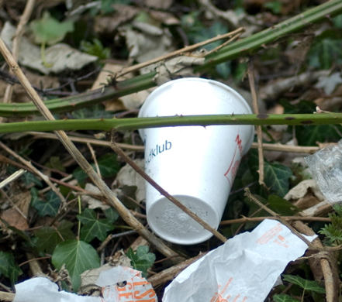
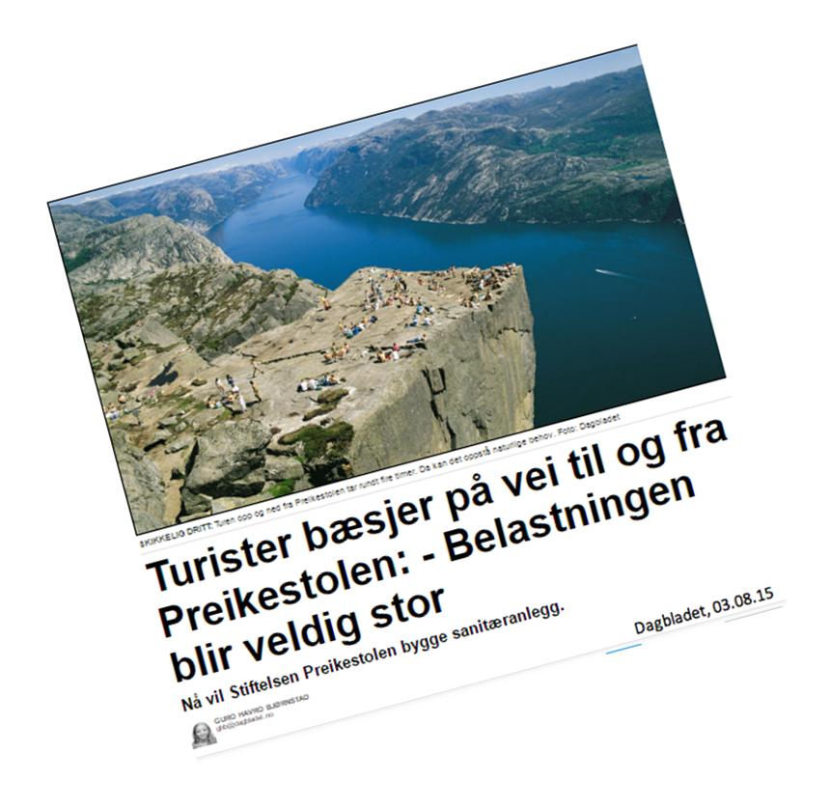

Slide 9
Et lite tilbakeblikk

Slide 10
Er det noen som husker når det «løsnet» for norsk reiseliv?

Slide 11
Perioden 2007-2013
Tøffe år for norsk reiselivsnæring med økonomisk nedgang i Europa og sterk norsk krone.
Det løsnet i 2014 God vekst fra 2014-2016. Vedvarende lav kronekurs.
2017- 2019
Greier å opprettholde et nytt høyt nivå, men tilveksten fordeler seg ikke likt over året, ei over landet.

Slide 12
Reiselivsnæringen fortsetter med å være svært sesongbasert
Fra 2007-2018 har antall gjestedøgn økt med 7,7 millioner
Tall til august i år viser at 94 prosent av veksten var i sommer.
I fjor var kom 68 prosent av tilveksten i sommermånedene. I 2016 og 2017 var samme andel 66 prosent.
65 prosent gikk til Fjord Norge.
Kilde: SSB

Slide 13
Utvikling av kommersielle gjestedøgn per landsdel
+5 %
1 %
+8 %
-1 %
+ 4 %
-2 %
Rød=2018
Svart= januar-august 2019
Kilde: SSB

Slide 14
Kort oppsummert
Tilvekst kun i sommersesongen på steder som allerede er fulle
De som besøker oss synes ikke pris og kvalitet samsvarer
Klimautfordringer; mye vær også i Norge
Usikker verdensøkonomi
Kutt til reiseliv
Usikkerhet på verdens børser
Våre naboland sliter
Tysk økonomi er svak
Sør-Europa med svak økonomi
Brexit
Sosial uro i Hong Kong
Handelskrig mellom USA og Kina

Slide 15
REISELIVETS VIKTIGSTE OPPGAVE FREMOVER ER BESØKSFORVALTNING/DESTINASJONSFORVALTNING

Slide 16
Overturisme problematikken er delt inn i fire overordnede områder som belastes, og destinasjoner opplever dette ulikt.
Dårligere levevilkår for de som bor på stedet
En dårlige opplevelse for turister
Overbelastning på infrastruktur og ødeleggelse av natur
Ødelegge kultur og kulturarv

Slide 17
I hvilken grad er du enig eller uenig med følgende utsagn: Jeg vurderer å endre måten jeg reiser på grunn av bekymring for miljøet/klimaet.
Kilde: Merkevaretracker, Innovasjon Norge

Slide 18
Flyskam er reelt, men ikke like sterk i alle markeder
Kilde: Merkevaretracker, Innovasjon Norge

Slide 19
På hvilken måte vurderer du å endre måten du reiser på?
Kilde: Merkevaretracker, Innovasjon Norge

Slide 20
Å reise til Norge ville være et bærekraftig valg for meg
Kilde: Merkevaretracker, Innovasjon Norge

Slide 21
To ganger i året gjennomfører vi en landsdekkende undersøkelse for å ta pulsen på nordmenns holdninger til turisme.
I undersøkelsen søkte vi svar på:
Måler nordmenns syn på turisme
Holdninger til dagens turisme
Ønsket utvikling
Landsdekkende undersøkelse med fokus på pressområder sommersesongen,
samt ski- og nordlysdestinasjoner vintersesongen.

Slide 22
Større skeptisk i pressområdene
Innbyggerundersøkelsen, Innovasjon Norge

Slide 23
Det er også en liten endring i det norske folk det siste året
Innbyggerundersøkelsen, Innovasjon Norge

Slide 24
Folk i pressområdene er blitt mye mer skeptisk til alle type turister
Innbyggerundersøkelsen, Innovasjon Norge

Slide 25
Nordmenn er enige om turismens positive bidrag
Innbyggerundersøkelsen, Innovasjon Norge

Slide 26
Pressområdene er i større grad klar over turismens positive side, men den har sunket siden i fjor
Innbyggerundersøkelsen, Innovasjon Norge

Slide 27
Det er en liten økning av nordmenn som ser negative konsekvenser
Innbyggerundersøkelsen, Innovasjon Norge

Slide 28
Og pressområdene i større grad enn i fjor
Innbyggerundersøkelsen, Innovasjon Norge

Slide 29
Vi ønsker fremdeles de som besøker oss en god opplevelse
Innbyggerundersøkelsen, Innovasjon Norge

Slide 30
Langt flere i pressområder vil innføre turistskatt
Innbyggerundersøkelsen, Innovasjon Norge

Slide 31
Gå til www.kahoot.it

Slide 32
Cruiseundersøkelsen 2019
Cruiseundersøkelsen publiseres i løpet av november 2019
Vi gjennomførte cruiseundersøkelsen midten av mai til slutten av september. Over 3000 intervju på over 190 seilinger i 13 havner med skip fra 34 rederi.

Slide 33
FOR MER INFORMASJON GÅ TIL VISITNORWAY.NO/INNSIKT

